Slide 1
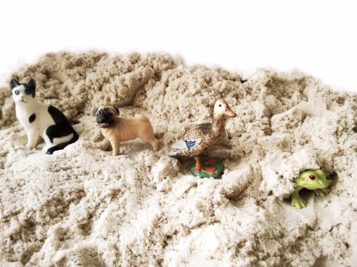
Презентация для родителей «Развитие мелкой моторики рук у воспитанников посредством игр с кинетическим песком» » Подготовила воспитатель: Богданова Р.А.
: .

Slide 2
Актуальность данной работы: заключается в том, что, несмотря на многочисленные исследования, выявляющие значение развития у детей мелкой моторики, а также многочисленные издания развивающих упражнений для этой цели, на наш взгляд, недостаточно разработано диагностических заданий, позволяющих выявлять уровень и особенности развития у дошкольников тонких движений кистей и пальцев рук, полноценной проблемой становиться развитие детей уже с дошкольного возраста. Немаловажную роль в успешности интеллектуального и психофизического развития ребенка играет сформированная мелкая моторика. Мелкая моторика – это согласованные движения пальцев рук, умение ребенка «пользоваться» этими движениями. Ребенок со скованными движениями неумелых пальцев отстает в психомоторном развитии, у него возникают проблемы с речью. Чтобы научить малыша говорить, необходимо не только тренировать его артикуляционный аппарат, но и развивать мелкую моторику рук. В дошкольном возрасте важно развить эти механизмы, необходимые для овладения мелкой моторике. Задача взрослого помочь ребенку создать условия для накопления ребёнком двигательного и практического опыта, развития навыков ручной умелости. Именно с помощью тактильно-двигательного восприятия складываются первые впечатления о форме, величине предметов, их расположении в пространстве. Исходя, из актуальности была определена тема исследования: «Развитие мелкой моторики рук у воспитанников от 3до 4 лет посредством игр с кинетическим песком».

Slide 3
Цель: развитие и укрепления мелкой моторики рук у детей дошкольного возраста посредством игр с кинетическим песком.
Задачи:
-Формировать представление у детей о кинетическом песке, познакомить с его свойствами
-развивать познавательный интерес, любознательность, воображение детей;
-способствовать овладению способами обследования предметов включая простейшие опыты;
-привить детям желание решать познавательные задачи;
-формировать умение ориентироваться в пространстве;
-развивать память, внимание, мышление, восприятие цвета и формы;
-расширять и активизировать словарный запас, грамматический строй и связную речь детей;
-воспитывать чувства взаимопомощи доброжелательного отношения между воспитанниками.

Slide 4
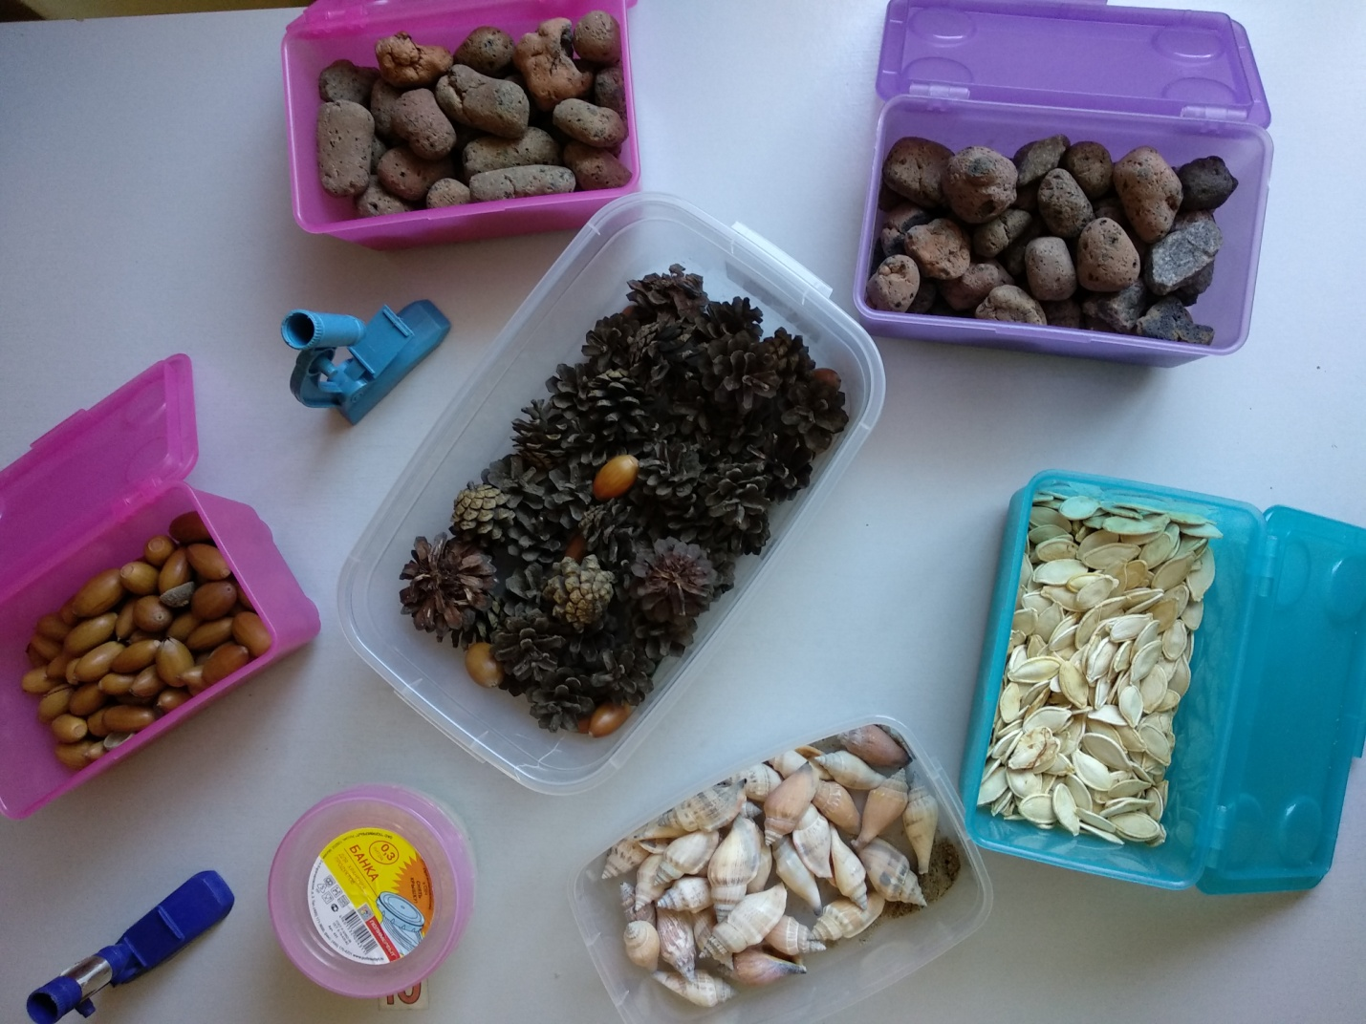

Slide 5
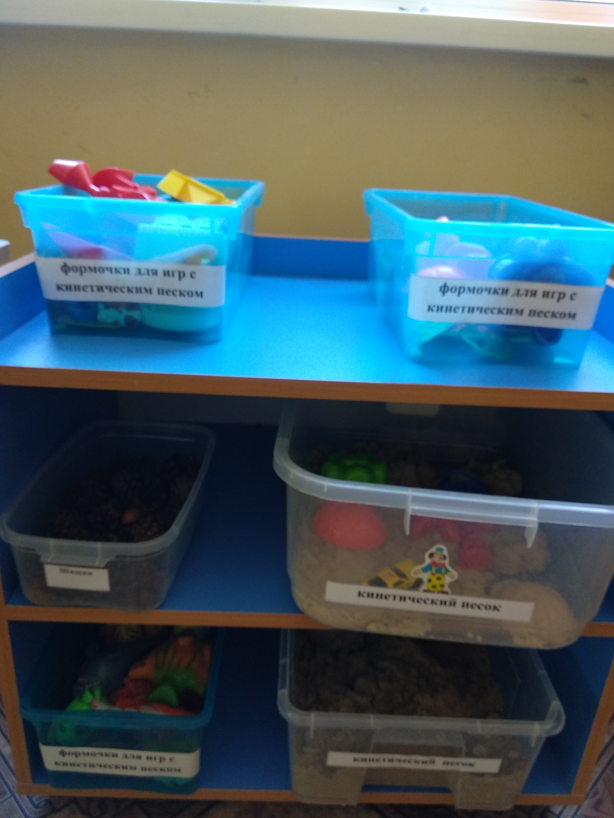

Slide 6
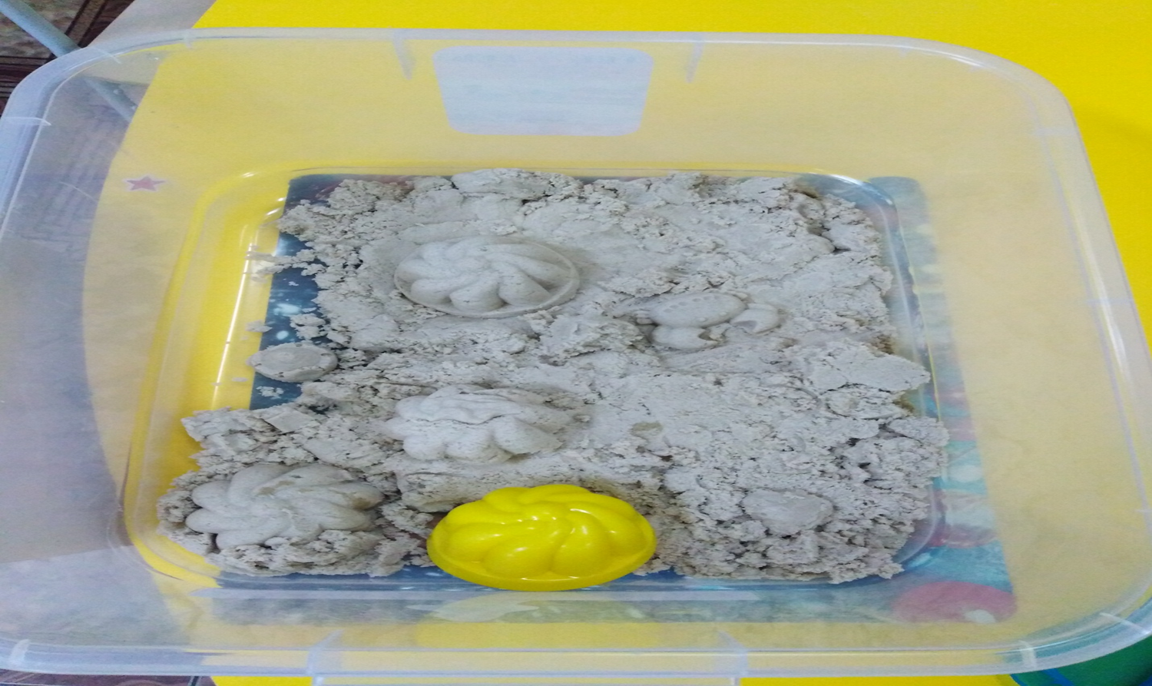

Slide 7
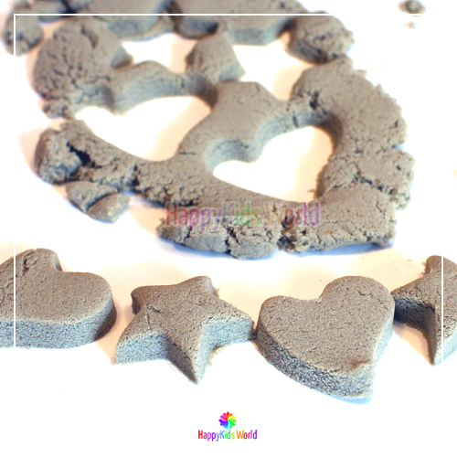
При помощи форм-вырубок можно печь печенье различной формы и устраивать настоящее чаепитие для кукол и игрушек.

Slide 8
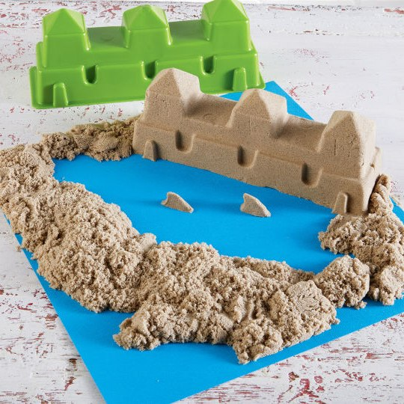

Slide 9
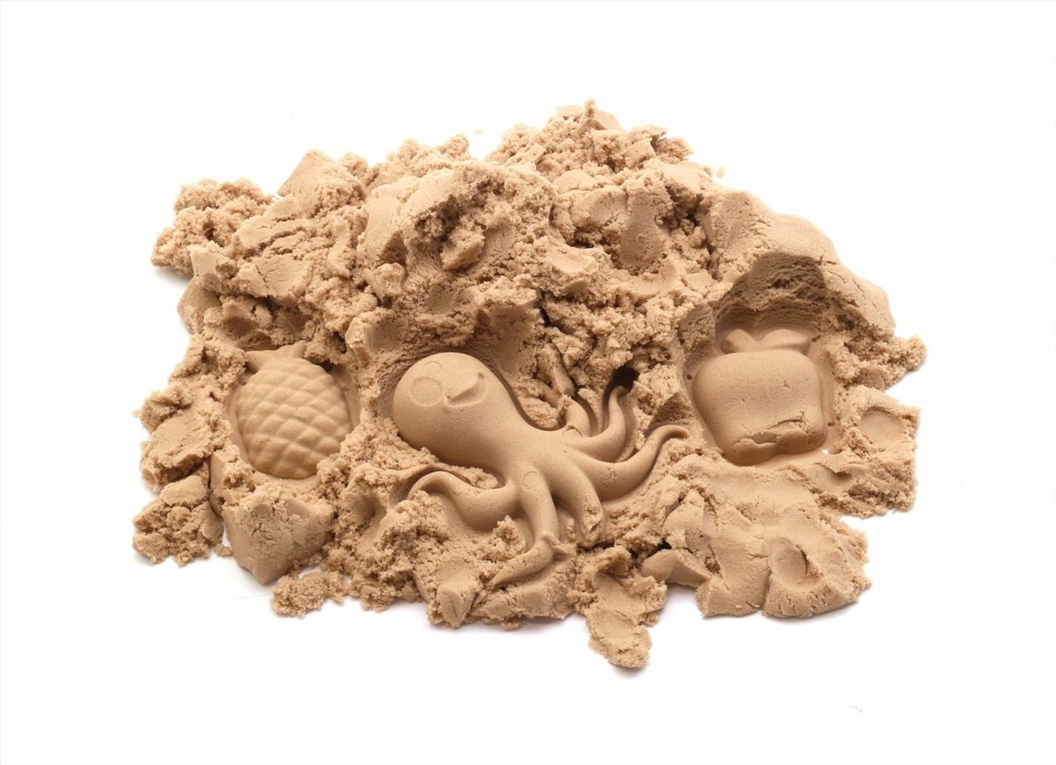

Slide 10
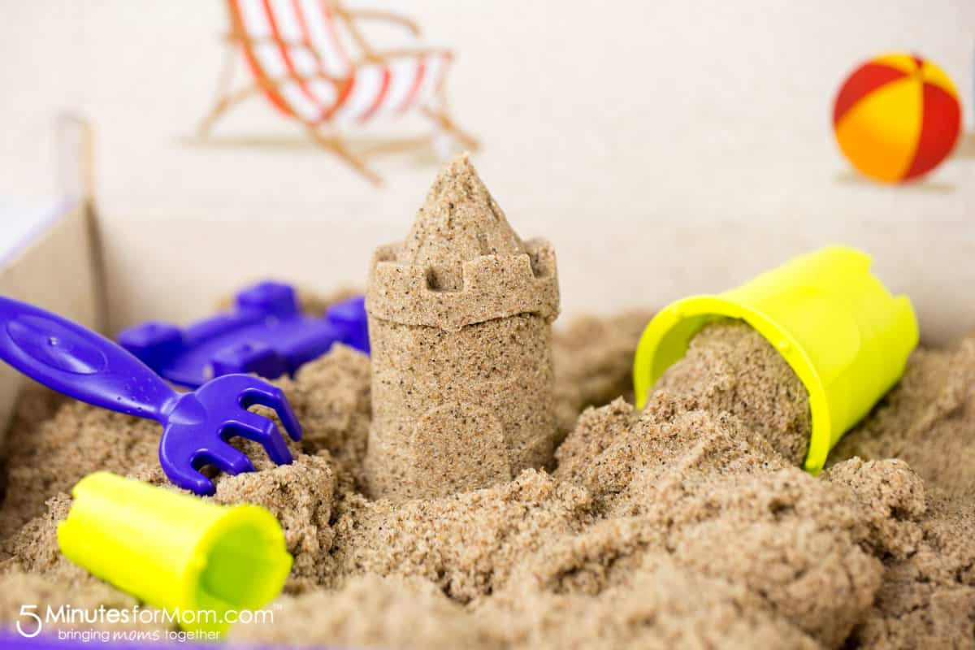

Slide 11
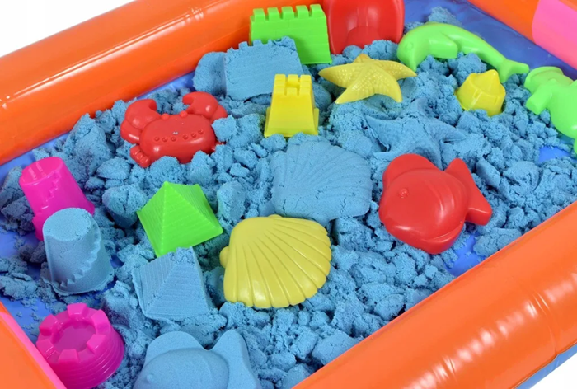

Slide 12
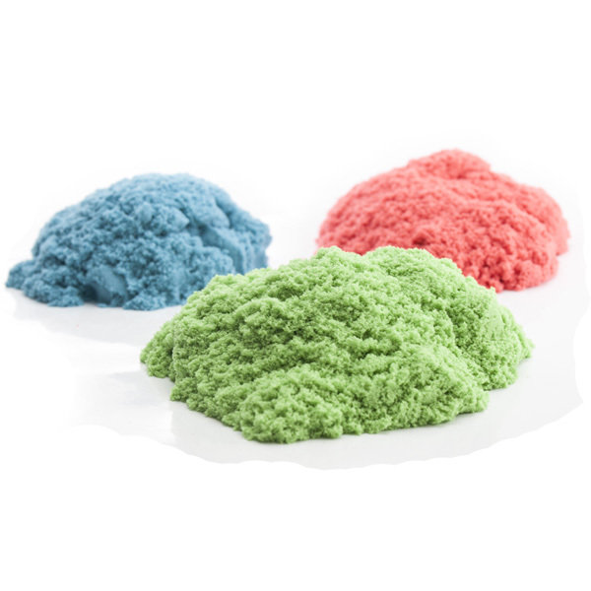

Slide 13
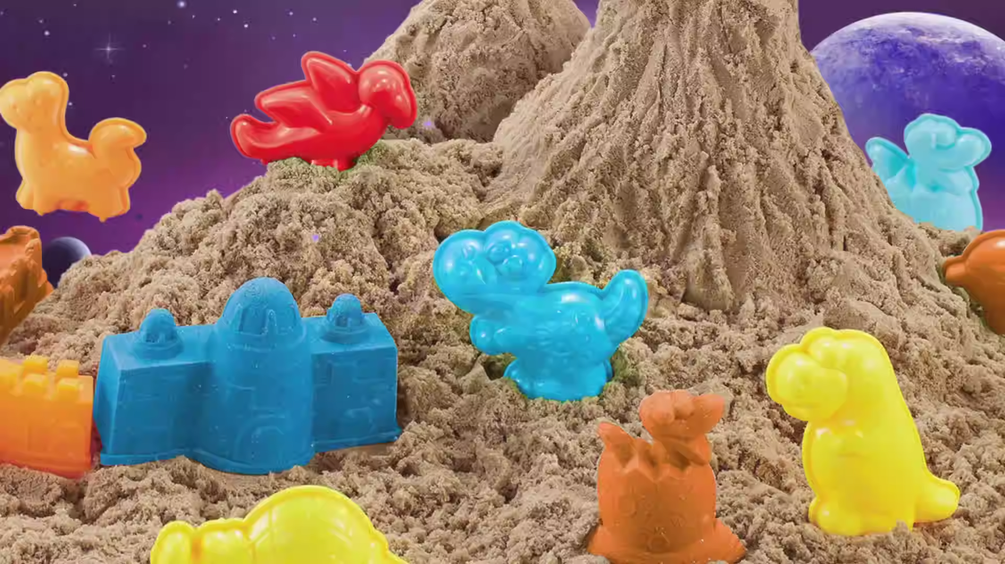

Slide 14
Игры с кинетическим песком
Игра <<Мы скатаем Колобка>> Разделить заранее песок на маленькие комочки – это будут <мука>, <масло>, <сметана>. Напомнить детям сказку “Колобок” . Предложить замесить тесто и слепить Колобок.
Игра <Паровозик из Ромашкова> Показать детям изображение паровозика. Предложить сделать паровозик и вагончики из кинетического песка, используя формочки в виде геометрических фигур. При затруднении показать, как из двух квадратов получится прямоугольник, из двух треугольников – квадрат и т д.
В конце <рассадить в вагоны пассажиров>, которыми могут служить мелкие игрушки, изображающие животных или человечков.
Игра <Прятки> Заранее спрятать в песочнице различные игрушки. Сказать детям, что злой волшебник наслал заклинание на жителей песочной страны. Чтобы освободить жителей от чар, нужно найти их в песке. Можно попросить воспитанника произносить название каждой найденной игрушки.
Игра «Необыкновенные следы» «Идут медвежата» - ребенок кулачками и ладошками с силой надавливает на кинетический песок. «Прыгают зайчики» - кончиками пальцев ребенок ударяет по поверхности песка, двигаясь в разных направлениях. «Ползут змейки» - ребенок расслабленными (или напряженными) пальцами рук делает поверхность кинетического песка волнистой. «Бегут жучки - паучки» - ребенок двигает всеми пальцами, имитируя движение насекомых.
».

